Slide 1
Навчання грамоти
Письмо
Післябукварний період
Навчальне списування
з буквами Г і Ґ

Slide 2
Психологічна настанова «Самоналаштування»
Я зможу сьогодні добре працювати на уроці
Я бажаю успіхів на уроці і собі,
і всім однокласникам
Я – творча особистість

Slide 3
Налаштуйся на урок
Гра «Асоціації»
Прочитай слова і назви до кожного свої асоціації, тобто з чим вони у тебе пов’язані. Може, з подіями, почуттями, уявленнями, предметами, явищами тощо.
В школі справу хоч яку
Починаєм по дзвінку.
Тож хвилини не втрачаєм,
Все нове запам’ятаєм.
Батьки – …
Радість – …
Весна – …
Мова – …

Slide 4
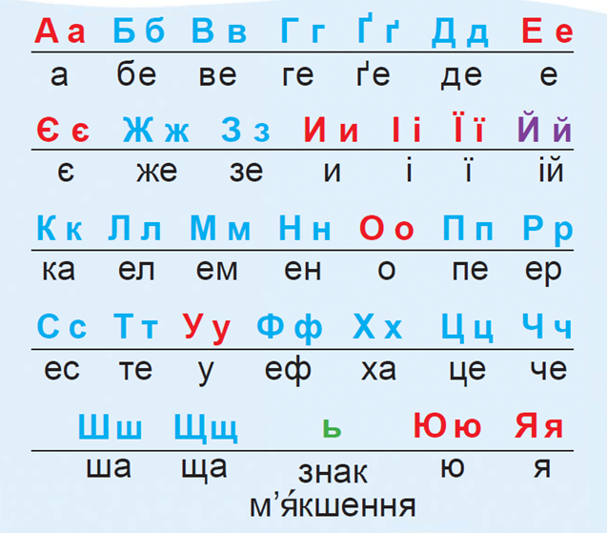
Пригадай
Що таке абетка?
Як ще можна назвати абетку?
Скільки букв в українській абетці?
Абетка, азбука, алфавіт – це букви, розташовані в усталеному порядку.
В українській абетці 33 букви.
Які букви стоять після букв Ж Й П Ф Ц?
Які букви стоять перед буквами Е Л Т?
Яка буква в алфавіті стоїть блище до початку: Г чи З, К чи Н, С чи Ч?

Slide 5
Повідомлення теми уроку
Сьогодні на уроці письма ми будемо удосконалювати вміння читати й списувати речення з вивченими літерами.

Slide 6
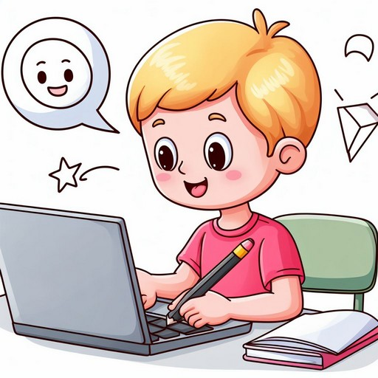
Творче списування
Грізно гримів грім. Він грозив громовицями. На ґанку ґава зчинила ґвалт. У дворі гуси голосно ґелґотали.
..різно ..римів ..рім. Він ..розив ..ромовицями. На ..анку ..ава зчинила ..валт. У дворі ..уси ..олосно ..ел..отали.

Slide 7
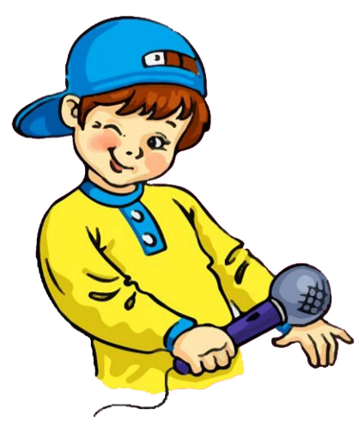
Вправа «Мікрофон»
Чи важко було записувати речення? Чому?
Чи легко було записувати речення? Чому?
В правому куточку внизу сторінки покажи свій настрій на уроці смайликом

Slide 8
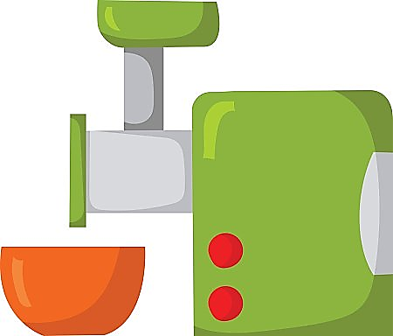
Рефлексія. «Ранець-м'ясорубка-кошик»
Корисні
знання
Над цим варто замислитися
Це мені потрібно

